Slide 1
Мы теперь ученики

Slide 2
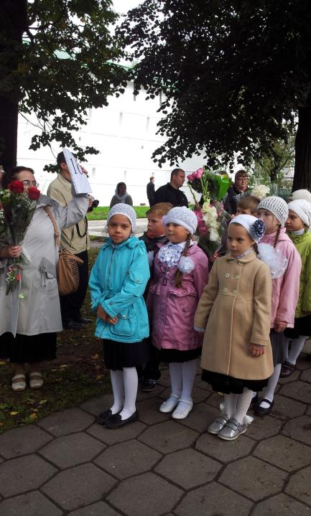

Slide 11
Страна Знаний
Перемена
Пиши – читай
Считайка
Добротолюбие
Природа
Умейка
Собираемся в гимназию

Slide 12
Добротолюбие
Без Бога не до порога.

Slide 13
Страна Знаний
Перемена
Пиши – читай
Считайка
Добротолюбие
Природа
Умейка
Собираемся в гимназию

Slide 14
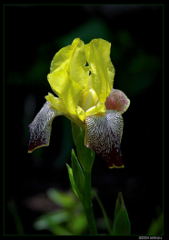
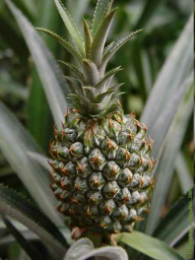
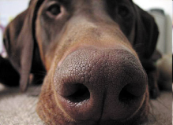
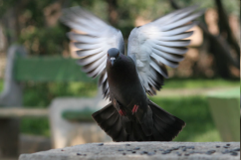
Ребус
К
Н
И
Г
А

Slide 15
Страна Знаний
Перемена
Пиши – читай
Считайка
Добротолюбие
Природа
Умейка
Собираемся в гимназию

Slide 16
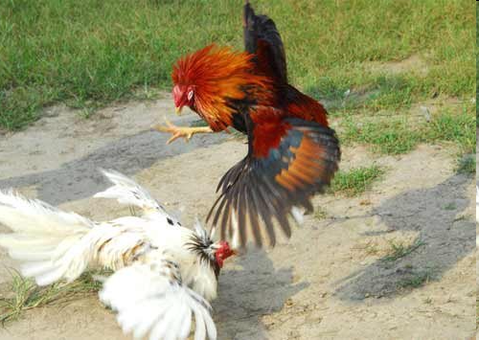
Перемена

Slide 17
Страна Знаний
Перемена
Пиши – читай
Считайка
Добротолюбие
Природа
Умейка
Собираемся в гимназию

Slide 18
Считайка

Slide 19
Страна Знаний
Перемена
Пиши – читай
Считайка
Добротолюбие
Природа
Умейка
Собираемся в гимназию

Slide 20
Природа

Slide 21
Страна Знаний
Перемена
Пиши – читай
Считайка
Добротолюбие
Природа
Умейка
Собираемся в гимназию

Slide 22
Умейка

Slide 23
Страна Знаний
Перемена
Пиши – читай
Считайка
Добротолюбие
Природа
Умейка
Собираемся в гимназию

Slide 24
Мы теперь ученики

